Slide 1
1. světová válka
Hospodářská a politická situace u nás
Masaryk; zahraniční a domácí odboj
Legie
Vznik ČSR

Slide 2
Hospodářská a politická situace u nás na počátku války
mimořádná opatření vlády
válečná konjunktura
Přídělové hospodářství
černý trh
hladové bouře
  duben 1917 Prostějov
  červenec 1917 Ostravsko
růst nacionalismu

Slide 3
Politická opatření
červenec 1914 uzavřena Říšská rada
rozpuštěny zemské sněmy
reakce českých politiků
persekuce – V. Klofáč, S. Kratochvíl, K. Kramář, A. Rašín (1915), aj.
cenzura
oficiální politika

Slide 4
Česká maffie
Masaryk od podzimu 1914 v zahraničí
březen 1915 – Maffie
E. Beneš → Př. Šámal
Kramář, Rašín, Scheiner
spolupráce s Dohodou
spolupráce se Slováky (V. Šrobár, M. Hodža)
odezva u krajanů (Fr, VB, Rusko, USA)
1915 Clevelandská dohoda

Slide 5
Masarykova činnost
podzim 1914 – Národní komitét
6.7.1915 projev v Ženevě
1916 – Čs. národní rada v Paříži
  T.G. Masaryk, M.R. Štefánik, E. Beneš, Š. Osuský
iniciátorem čs. legií

Slide 6
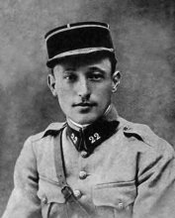
Češi a Slováci v odboji
srpen 1914 – vojenská skupina Nazdar
srpen 1914 Česká družina (Kyjev)
legie v Srbsku
italské legie – vrchol bojů u Doss Alto září 1918
francouzské legie – vrchol bojů u Terronu a Vouziérs (říjen 1918)
Miloš Wurm

Slide 7
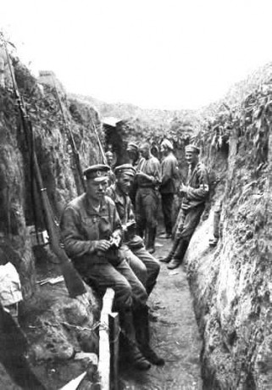
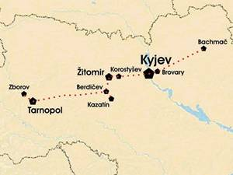
Čs. legie v Rusku 1914 - 1920
ruské legie – vznik v roce 1916
16.5. 1917-březen 1918 - Masaryk v Rusku
200 000 zajatců ⇒ čs. legie
financováno Francií
bitva u Zborova 2.7. 1917

Slide 8
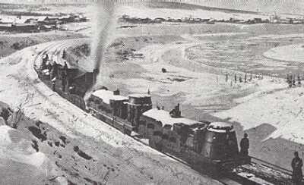
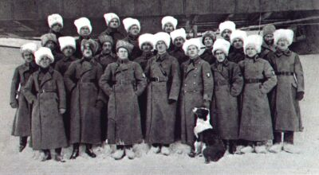
Vývoj po revoluci v Rusku
„ozbrojená neutralita“
bitva u Bachmače (13.3.1918)
přesun po sibiřské magistrále (od 23.2.1918)
60 000 mužů; 60 vlaků
26.3. penská dohoda
5.4. Japonci ve Vladivostoku

Slide 9
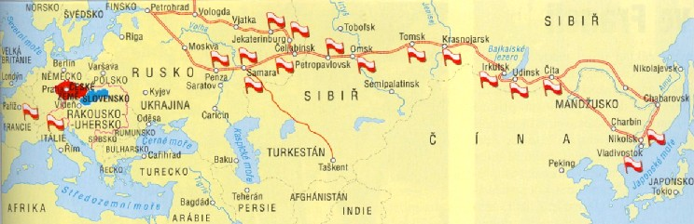
konflikt v Čeljabinsku (14.5.1918)
Volha – Irkutsk
po 28.10.1918 pokles morálky
Štefánik

Slide 10
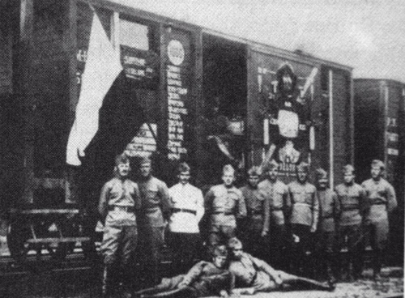
Občanská válka v Rusku
admirál Alex. Vasil. Kolčak
ruský zlatý poklad z Kazaně

Slide 11
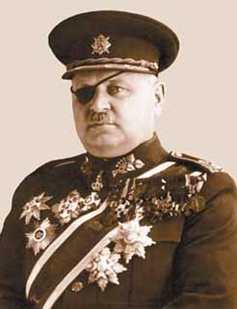
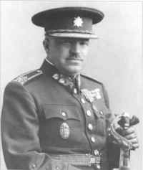
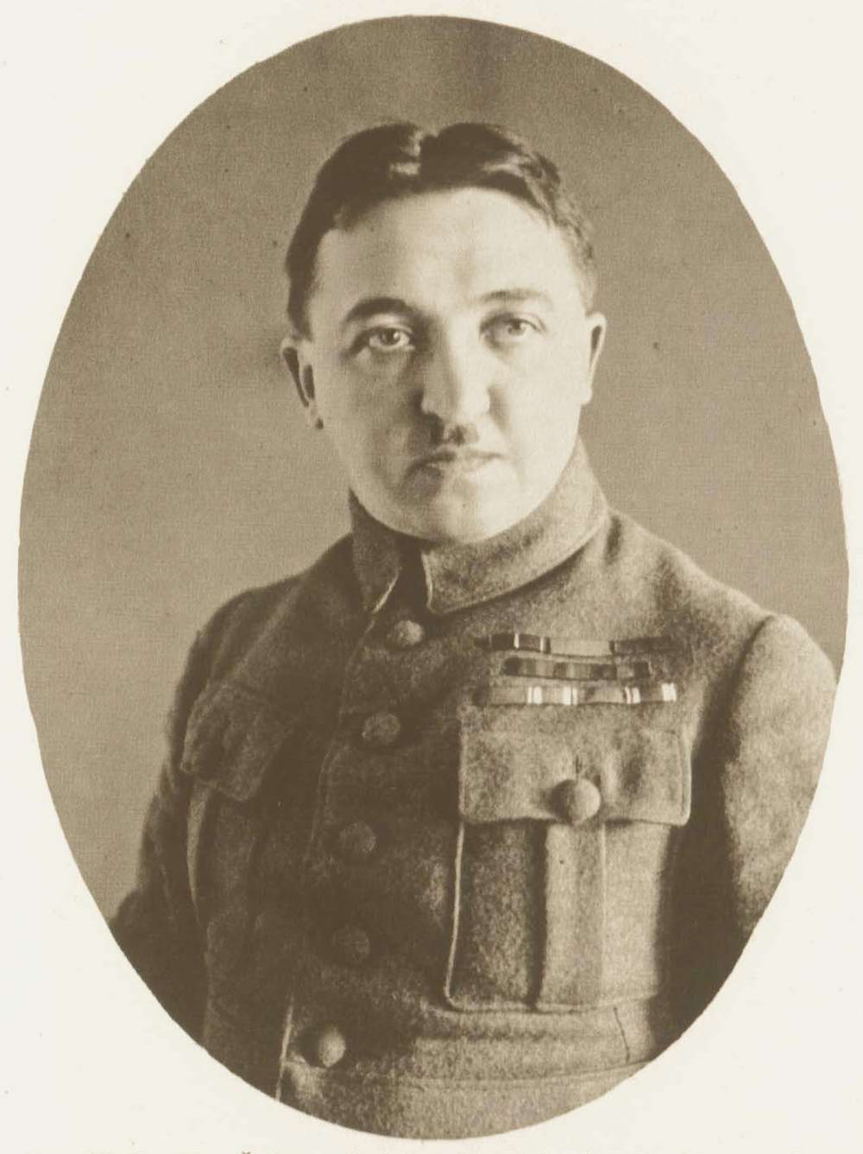
Evakuace legionářů
16.11. 1919 zahájení příprav k odsunu – gen. Jan Syrový
počátek 9.12.1919
30.11. 19120 evakuace dokončena
67 000 osob
gen. Jan Syrový
Ludvík Krejčí
Stanislav Čeček

Slide 12
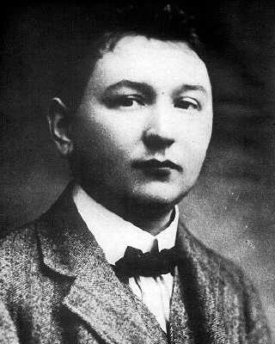
Českoslovenští rudoarmějci
8 000 – 10 000 mužů
založili KS v Moskvě

Slide 13
Vznik Československa
list. 1916 Český svaz – loajální
Manifest českých spisovatelů (17.5.1917; Jar. Kvapil)
30.5. 1917 – Český svaz žádá federalizaci R-U
6.1. 1918 Tříkrálová deklarace
13.4. 1918 – Národní přísaha v Obecním domě

Slide 14
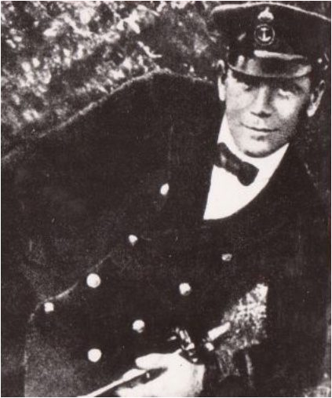
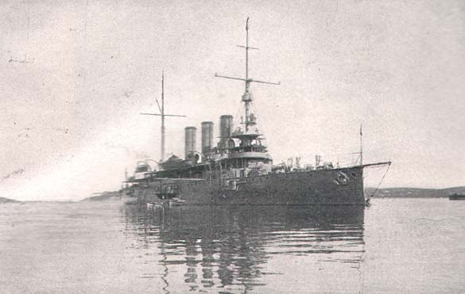
Situace v R-U armádě
nespokojenost a vzpoury
únor 1918 – Boka Kotorská

Slide 15
květen 1918 Rumburk
červen 1918 Kragujevac
⇓
povstalecké oddíly odveleny na frontu
15.6. 1918 bitva na Piavě

Slide 16
1918
1.5. demonstrace v Praze
24.5. Turčianský sv. Martin
  ustavena SNR
léto – vláda Francie, V. Británie a USA uznaly NRČs

Slide 17
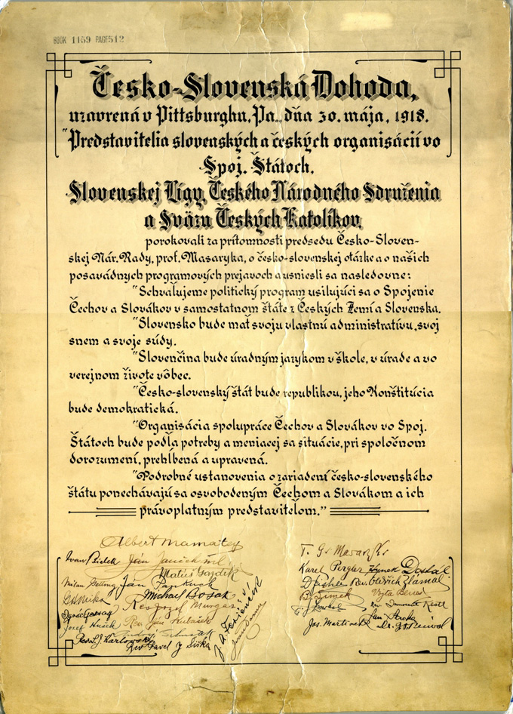
30.5. 1918 Pittsburská dohoda

Slide 18
13.7.1918 obnoven Národní výbor
  K. Kramář
  A. Švehla, V. Klofáč, F. Soukup
6.9. Socialistická rada
poč. září – porážky R-U ⇒ vývoz obilí a potravin
14.10. generální stávka

Slide 19
14.10. 1918 E. Beneš oznámil vytvoření prozatímní čs. vlády
16.10. císařský manifest deklarující federalizaci
18.10. 1918 Washingtonská deklarace
  hlavní zásady ústavy
18.10. nóta prezidenta Wilsona
o podmínkách kapitulace R-U

Slide 20
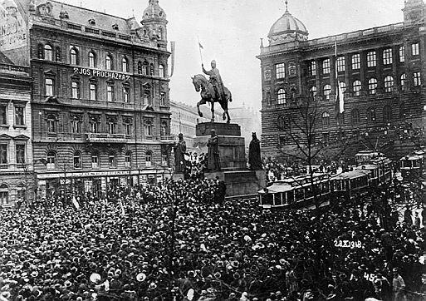
24. 10. 1918 císař Karel zrušil spojeneckou smlouvu s Německem (1879)
28.10. 1918 zveřejněna nóta o kapitulaci
hr. Gyuly Andrassyho
⇓
manifestace v Praze, Brně aj.

Slide 21
Provolání Národního výboru
Lide československý! Tvůj odvěký sen stal se skutkem. Stát československý vstoupil dnešního dne v řadu samostatných, svobodných, kulturních států světa. Národní výbor, nadaný důvěrou veškerého lidu československého, přejal jako jediný a oprávněný a odpovědný činitel do svých rukou správu svého státu.
Lide československý! Vše, co podnikáš, podnikáš od tohoto okamžiku jako nový svobodný člen velké rodiny samostatných svobodných národů.
Novými činy v těchto chvílích zahajují se nové, bohdá slavné dějiny Tvoje. Nezklameš očekávání celého kulturního světa, který se žehnáním na rtech vzpomíná Tvých slavných dějin, jež vyvrcholily v nesmrtelné výkony československých legií na západním bojišti a na Sibiři. Celý svět sleduje Tvoje kroky do nového života, Tvůj vstup do země zaslíbené. Zachovej štít čistý jako jej zachovalo Tvé národní vojsko: Československá legie. Bud' si stále vědom, že jsi občanem československého státu nejen se všemi právy, nýbrž i povinnostmi.
Na počátku velikého díla ukládá Ti Národní výbor, ode dneška Tvá vláda, aby Tvé chování a Tvá radost byly důstojny velké chvíle nynější. Naši osvoboditelé Masaryk a Wilson nesmí býti zklamáni ve svém přesvědčení, že dobyli svobody lidu, který dovede sám sobě vládnouti, ni jediným rušivým činem nesmí býti zkaleny nynější veliké okamžiky, ni jediný z Vás nesmí se dopustiti ničeho, co by mohlo vrhnouti stín na čisté jméno národa.
Každý z Vás musí bezvýhradně šetřiti všeho, co jinému jest svato.
Svobody osobní, majetku soukromého nesmí býti dotčeno. Podrobte se bezvýhradně rozkazu Národního výboru.
V Praze, dne 28. října 1918.
Za Národní výbor československý:Dr.Fr.Soukup v.r., Dr.Vavro Šrobár v.r. Antonín Švehla v.r., Jiří Stříbrný v.r., JUDr. Al. Rašín v.r.

Slide 22
28.10. 1918 NV – zákon o zřízení státu československého
Samostatný stát československý vstoupil v život. Aby zachována byla souvislost dosavadního právního řádu se stavem novým, aby nenastaly zmatky a upraven byl nerušený přechod k novému státnímu životu, nařizuje Národní výbor jménem československého národa jako vykonavatel státní svrchovanosti toto:
čl. 1/ Státní formu československého státu určí národní shromáždění ve srozumění s Československou Národní radou v Paříži. Orgánem jednomyslné vůle národa a také vykonavatelem státní svrchovanosti je národní výbor1);
čl. 2/ veškeré dosavadní zemské a říšské zákony a nařízení zůstávají prozatím v platnosti;
čl. 3/ všechny úřady samosprávné, státní a župní, ústavy státní, zemské, okresní a zejména obecní jsou podřízeny Národnímu výboru a prozatím úřadují a jednají dle dosavadních platných zákonů a nařízení;
čl. 4/ zákon tento nabývá účinnosti dnešním dnem;
čl. 5/ Národnímu výboru se ukládá, aby tento zákon provedl.
Dr.Fr.Soukup v.r., Dr.Vavro Šrobár v.r. Antonín Švehla v.r., Jiří Stříbrný v.r., JUDr. Al. Rašín v.r

Slide 23
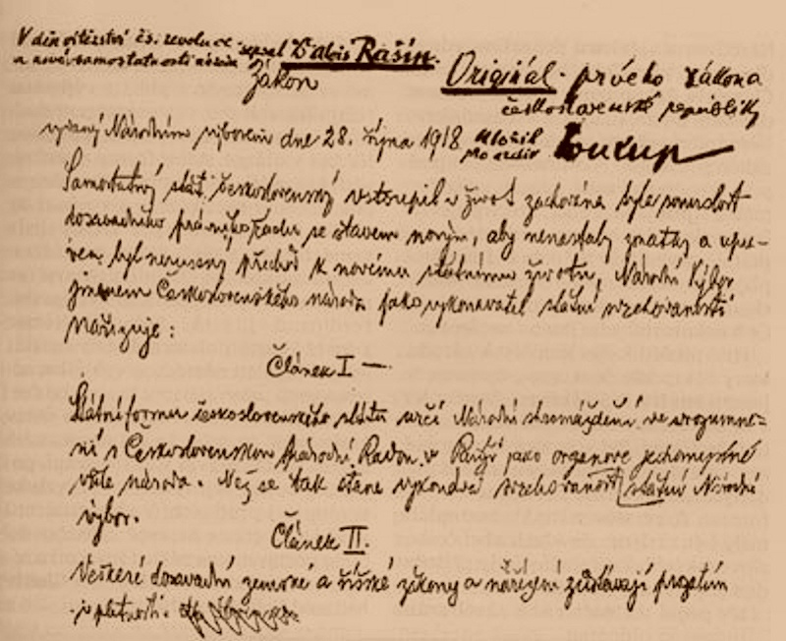

Slide 24
30.10. 1918 Martinská deklarace
Zastupitelia všetkých slovenských politických strán, shromaždení dňa 30. oktobra 1918 v Turčianskom Sv. Martine a organizovaní v Národnú Radu slovenskej vetvy jednotného československého národa, trvajú na zásade samourčovacieho práva národov prijatej celým svetom. Národná Rada vyhlasuje, že v meně česko-slovenského národa bývajúceho v hranicicach Uhorska, je jedine ona oprávnená hovoriť a konat.
Národná Rada česko-slovenského národa v Uhorsku obydleného osvedčuje:
Slovenský národ je čiastka i rečove i kultúrno-historicky jednotného česko-slovenského národa. Na všetkých kultúrnych bojoch, ktoré viedol český národ a ktoré ho urobily známym na celom svete, mala účast i slovenská vetev.
Sme presvedčení, že náš snaživý a nadaný slovenský národ, ktorý vzdor neslýchanému útisku dospel na taký stupeň národnej kultúry, nebude vylúčený z požehnania pokoja a zo spolku národov, ale i jemu bude popriate, aby sa dľa svojho rázu mohol vyviňovat a dľa svojich sít prispel ku všeobecnému pokroku človečenstva.
Zo zasadnutia Slovenskej Národnej Rady
V Turčianskom Sv. Martine, 30. októbra 1918.
Karol A. Medvecký, v.r., Matúš Dula, v.r.,
Predseda Slovenskej Národnej Rady Tajomník Slovenskej Národnej Rady.

